Slide 1
Johannes Köck koeck@mail.muni.cz
SoSe2019
1. Einheit
22. 02. 2019

Slide 2
Heutige Einheit
Wiederholung (was haben wir im letzten Semester gemacht?)
Der/die gute Lehrer_in (Worauf kommts an?)
Was machen wir dieses Semester?
Eure Unterrichtsprinzipien
Lektüre Prinzipien des Sprachunterrichts
Schule damals vs. heute
Ludger Schiffler (Kapitel aus dem Buch)

Slide 3
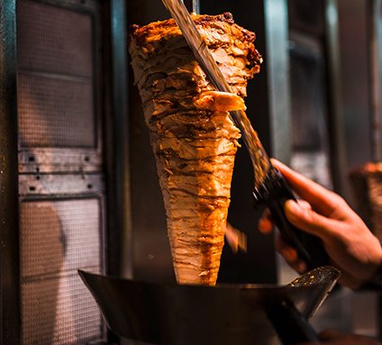
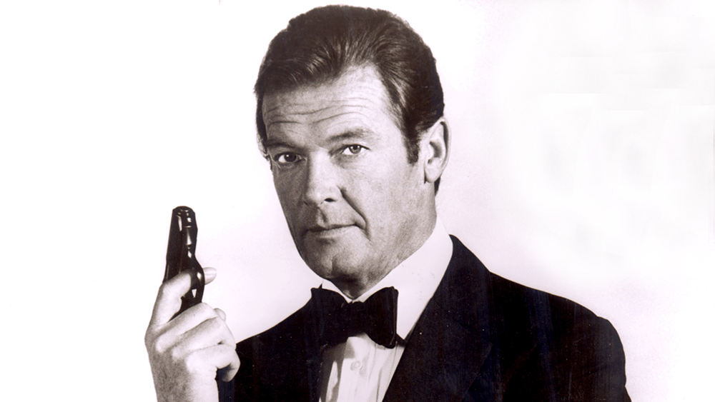
Aktivierungsübung

Slide 4
Der/die gute Lehrer_in
Diskutieren Sie in Gruppen
Versuchen Sie sich an ihre Punkte vom letzten Semester zu Erinnern und diese zu Ergänzen

Slide 5
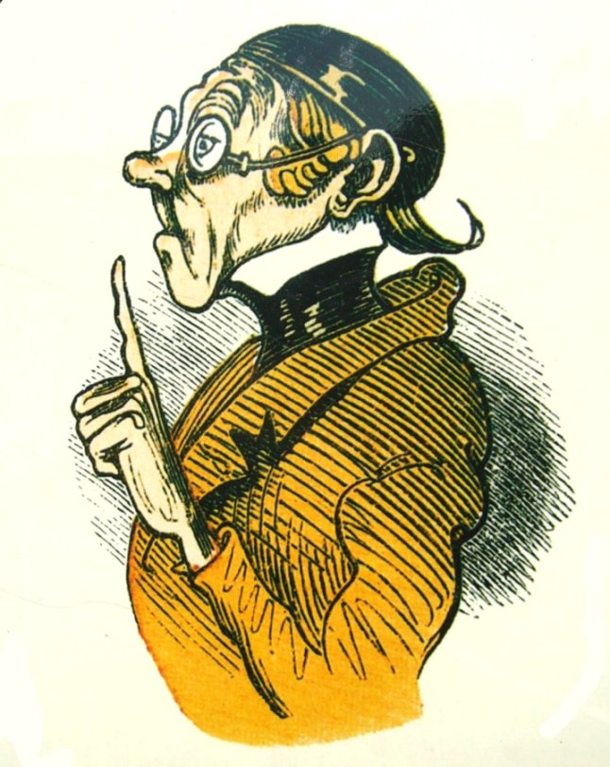
Der/die gute Lehrer_in
bewusst, kompetent, verständnisvoll, eloquent, humorvoll, hilfsbereit, optimistisch, geduldig, kreativ, empathisch, kreativ, moralisch, systematisch, glücklich, zufrieden, selbstkritisch, globales Wissen, zukunftsorientiert, „streng“, herausfordernd, gerecht, anspruchsvoll, …..
Was fehlt? Fehlt was?
Versucht die Begriffe in übergeordnete
Kategorien einzuordnen (Plakate)

Slide 6
Was ist euch wichtig im SoSe?
Motivation
Fertigkeiten
Sozialformen
Literatur im Unterricht
Film im Unterricht
Fehlerkorrektur … ETC.
Ergänzen Sie die Punkte in 2-er Teams

Slide 7
Prinzipien
Überlegen Sie erst alleine im Stillen, dann zu Viert:
Welche Prinzipien braucht Unterricht?
Einigen Sie sich auf 7 goldene Prinzipien

Slide 10
Prinzipien nach Faistauer
Werfen Sie nochmal einen Blick auf den Text
Notieren Sie, prägen Sie sich die wichtigsten Prinzipien ein

Slide 11
Heiße Kartoffel/ Heißer Erdapfel
Sie hören Musik und werfen einander den Ball zu. Wer den Ball in dem Moment hält, in dem die Musik stoppt scheidet aus
JOKER (ein Prinzip des Faistauer/Fritz Textes nennen)

Slide 12
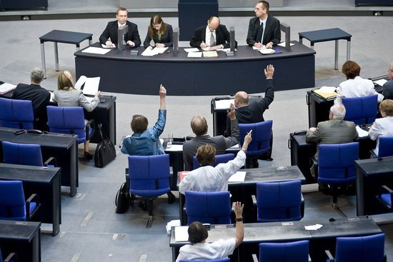
Die Fertigkeiten
Welche Fertigkeiten kennen Sie?
Wie können diese eingeteilt/unterschieden werden?
Warum ist die Bezeichnung „aktive“ vs. „passive“ Fertigkeiten problematisch
Welche Fertigkeiten wurden in ihrer Schulzeit vermittelt?
Welche halten Sie für wichtig/besonders wichtig
Erstellen Sie Plakate

Slide 13
Lektüre Fertigkeiten
Lesen Sie nun den Text Fertigkeiten nach Prinzipien des authentischen Lesens und machen Sie sich Notizen.

Slide 14
Authentisches Lesen
Individuelles Lesen (ca. 3-4 Minuten, je nach Länge des Textes)
Informationsaustausch (2er Gruppen)
Individuelles Lesen (ca. 3-4 Minuten)
Informationsaustausch (in neuer personeller Zusammensetzung)
Individuelles Lesen (Unterstreichen von max. 5 Wörtern)
Informationsaustausch Gemeinsames Wörterbuch
Individuelles Lesen Ev. Nochmals Informationsaustausch und gem. Wörterbuch
Abschließende individuelle Lektüre
KEINE Folgeübungen und Überprüfungsfragen!!!

Slide 15
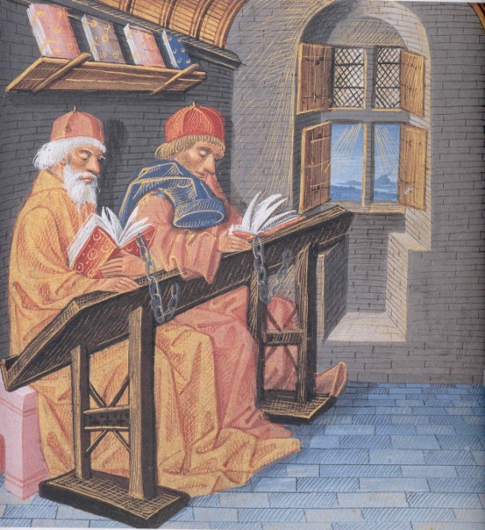
Lesen
Sehen Sie das Video
Wie hat sich das Lesen, die Zugänglichkeit zu Büchern/Texten verändert
Was bedeutet das für ihren Unterricht?
https://www.youtube.com/watch?v=5PgAEmvtG9U

Slide 16
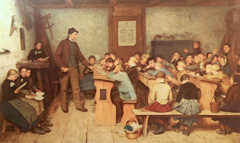

Slide 17
WISSENSGRUNDLAGEN FÜR DAS VERSTEHEN
Weltwissen
Kenntnis des Sprachsystems: Sprachwissen
Kenntnis des sprachlichen Kontextes: was wurde früher gesagt, was wird noch gesagt?
Persönliches Wissen: Kenntnis der Situation(Umgebung, Personen)

Slide 18
WAS HEISST LESEN/REZEPTION IM FSU?
Bedeutung identifizieren
Wissen aktivieren
Zusammenhänge finden (Bekanntes mit
Unbekanntem verknüpfen)
Sinn geben

Slide 19
LESEN
Ist ein Mittel zum Fremdsprachenerwerb
erfolgt durch Input
führt zu Autonomem Lernen
ist ein Prozess von Wahrnehmen und Verstehen,
der Wahrnehmung geht die Identifikation einer Bedeutung voran
ist ein aktiver, geistiger, mentaler Prozess
ist interaktiv .Interaktion zwischen einkommenden Daten und
vorhandenen Kenntnissen (bottom up – top down)
Textschwierigkeit keine objektive Größe

Slide 20
LESEN FUNKTIONIERT DURCH
Hypothesen bilden auf Grund vorhandenen Wissens
Anwenden von Strategien:
Auswählen–Weglassen
Verallgemeinern–Verbinden
LESEN ist kein passiver, sondern ein sehr aktiver Vorgang
„Kilometer machen“ (Westhoff)

Slide 21
VERFAHREN ZUR ERSCHLIESSUNG VON TEXTEN:
LESESTRATEGIEN
Textsorte bestimmen und Leseerwartungen aufbauen,
Hypothesen bilden, Vorhersagen machen,
Textaufbau und Gliederung erkennen,
Fragen an den Text stellen,
Zusammenfassung

Slide 22
KRITERIEN FÜR DIE TEXTAUSWAHL
Sprache
Pointe, Witz
Layout
Interessante Inhalte
Persönlicher Zugang
Kompaktheit/Intensität
Länge
„Herkunft“

Slide 23
Hausaufgabe
Überlegen Sie sich lernenden-und textbezogene Kriterien für die Auswahl von Texten
Lesen „Vermittlung der Lesefertigkeiten“ (Exzerpt ½ Seite)
Bringen Sie einen Zitronen- und einen Herz-Text mit
Überlegen Sie sich wie sie den Text im FU einsetzen könnten.

